Slide 1
L’histoire globale/La première mondialisation
Quelle est cette première mondialisation?
Comment l’aborder avec nos élèves ?

Slide 2
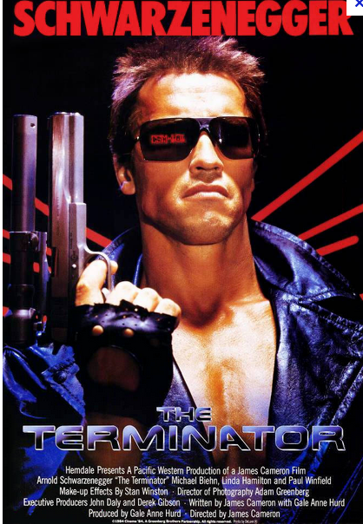
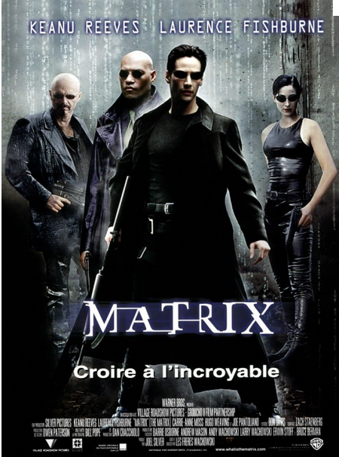
Notes:
Ces deux films sont représentatifs de la mondialisation culturelle ! Ils s’inscrivent dans le contexte de la 3ème mondialisation.
Dans son ouvrage intitulé les quatre parties du monde S. Gruzinski termine sa démonstration sur ces deux films ? Pourquoi ?
Retour du millénarisme dans la production cinématographique :
=> Des héros chargés par une obscure providence de combattre le Mal qu’incarnent les machines tueuses de Terminator ou le système informatique de Matrix
=> Les deux séries développent des intrigues orientées de bout en bout vers le salut ou la libération de l’humanité. Chaque fois un élu d’une mère prédestinée se voit confier la mission protéger l’humanité future ou la ville sanctuaire.
=> L’importance des rêves et des révélations renvoient à la grande saga millénariste judéo chrétienne…
Or ce thème existe au XVIème siècle et a circulé dans les quatre parties du monde se modifiant, s’enrichissant de coutumes locales :
Ces idées circulent autour du roi Manuel du Portugal et de Charles Quint. Les Franciscains développement ces idées en Europe puis en Amérique lorsqu’ils s’y rendent.
Le cinéma qui met en scène des sujets millénaristes est un symbole de la 3ème mondialisation.
Le thème millénariste, lui est un des symboles de la première mondialisation tant il circule.
Mais de quoi parle-t-on lorsqu’on évoque le terme de première mondialisation qui apparait dans le thème 3 de ce nouveau programme ?

Slide 3
Qu’est ce que c’est que cette première mondialisation
A. Comment définir l’histoire globale ?
B. L’histoire globale depuis quand ?
C. Quelles sont les caractéristiques de l’histoire globale ?
D. Quel exemple scientifique caractéristique ?
II. Quelles pistes pédagogiques ?
Quels exemples privilégier ?
Un exemple concret

Slide 4
A. Comment définir l’histoire globale ?
Une définition qui n’est pas facile parce qu’elle est foisonnante
Trois mondes au lieu d’un
Privilégier une perspective globale, c’est se focaliser sur les liens que des sociétés nouent entre elles, sur les articulations et les ensembles qu’elles constituent, mais aussi sur la manière dont ces agencements humains, économiques, sociaux, religieux ou politiques homogénéisent le globe ou résistent au mouvement. Cette histoire ne peut se passer d’une réflexion sur les processus de mondialisation et de globalisation à l’œuvre sur la planète hier comme aujourd’hui. Elle offre l’un des plus sûrs moyens de faire dialoguer les passés de notre globe avec ses présents.
Serge Gruzinski, dans L’Histoire, pour quoi faire ?,Paris, 2015, p. 96
B. L’histoire globale depuis quand ?
Une histoire pas aussi récente que l’on croit
Lucien Febvre
Romain Bertrand
1963 : Grammaire des civilisations
Christopher
Bayle
Kenneth
Pommeranz
Patrick
Boucheron
1990 :
Denys Lombard
1969 :
Pierre Chaunu
Timothy
Brook
Sanjay
Subrahmanyam
Serge
Gruzinski
L’histoire globale existait, en partie, déjà avant.
A partir de 1990, elle se développe et surtout son questionnement change !
Notes:
A.
La première mondialisation et l’histoire globale ont un objectif :
Voir les liens que les sociétés se nouent entre elles.
Voir comment ces liens permettent une homogénéisation du territoire
Voir quelles sont les rencontres ? Les acculturations ?
B.
Pierre Chaunu veut une approche globalisée et qui ne soit plus européannocentrée.
Travaux important de Denys Lombard sur le carrefour javanais qui n’en fait pas que l’histoire mais montre les connexions
avec d’autres espaces. Par exemple, la manière dont l’Islam par l’intermédiaire des marchands s’est développée à Java.
Timothy Brook et le chapeau de Vermeer
Surtout travaux de Serge Gruzinski et les quatre parties du monde (il y fait l’histoire de la première mondialisation et montrant
Les explorations, les reconfigurations après les découvertes, les hommes qui circulent, les phénomènes d’acculturation…
Aujourd’hui, Romain Bertrand est le grand représentant de cette première mondialisation. Il étudie les rencontres.

Slide 5
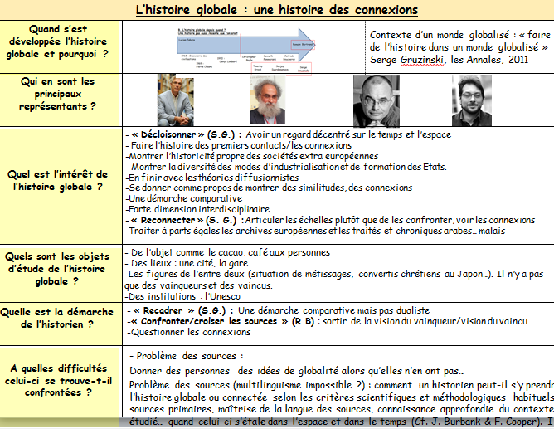
C. Quelles sont les caractéristiques de l’histoire globale ?
Une histoire qui décloisonne, recadre, reconnecte
Les difficultés
Temporalité
L’intérêt/objectif
Objet
Les grands représentants
La démarche

Slide 6
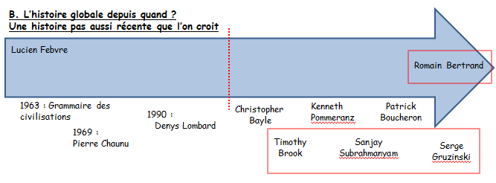
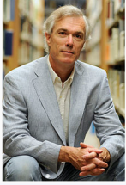
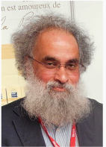
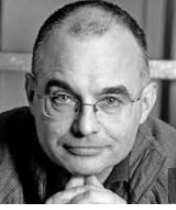
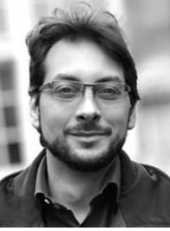
L’histoire globale : une histoire des connexions
Quand s’est développée l’histoire globale et pourquoi ?
Contexte d’un monde globalisé : « faire de l’histoire dans un monde globalisé »
Serge Gruzinski, les Annales, 2011
Qui en sont les principaux représentants ?
Quel est l’intérêt de l’histoire globale ?
- « Décloisonner » (S.G.) : Avoir un regard décentré sur le temps et l’espace
Faire l’histoire des premiers contacts/les connexions
Montrer l’historicité propre des sociétés extra européennes
Montrer la diversité des modes d’industrialisation et de formation des Etats.
En finir avec les théories diffusionnistes
Se donner comme propos de montrer des similitudes, des connexions
Une démarche comparative
Forte dimension interdisciplinaire
« Reconnecter » (S. G.) :Articuler les échelles plutôt que de les confronter, voir les connexions
Traiter à parts égales les archives européennes et les traités et chroniques arabes… malais
Quels sont les objets d’étude de l’histoire globale ?
- De l’objet comme le cacao, café aux personnes
Des lieux : une cité, la gare
Les figures de l’entre deux (situation de métissages, convertis chrétiens au Japon…). Il n’y a pas que des vainqueurs et des vaincus.
Des institutions : l’Unesco
Quelle est la démarche de l’historien ?
« Recadrer » (S.G.) : Une démarche comparative mais pas dualiste
« Confronter/croiser les sources » (R.B) : sortir de la vision du vainqueur/vision du vaincu
Questionner les connexions
A quelles difficultés celui-ci se trouve-t-il confrontées ?
Problème des sources :
Donner des personnes des idées de globalité alors qu’elles n’en ont pas…Problème des sources (multilinguisme impossible ?) : comment un historien peut-il s’y prendre pour « faire » de l’histoire globale ou connectée selon les critères scientifiques et méthodologiques habituels : dépouillement de sources primaires, maîtrise de la langue des sources, connaissance approfondie du contexte du phénomène étudié… quand celui-ci s’étale dans l’espace et dans le temps (Cf. J. Burbank & F. Cooper).
Notes:
Lire les éléments en gras !
Dans les difficultés :
L’historien doit s’en remettre aux travaux des autres sur le phénomène étudié dans d’autres espaces, et encore seulement quand les travaux sont écrits dans une langue qu’il peut lire
Donner autant de poids au récit indigène qu’européen/ voir les changements importants en Amérique mais aussi en Europe/Evoquervla question du métissage et du passeur de culture/une mondialisation qui connecte d’autres espaces que l’Europe : Manille/Acapulco

Slide 7
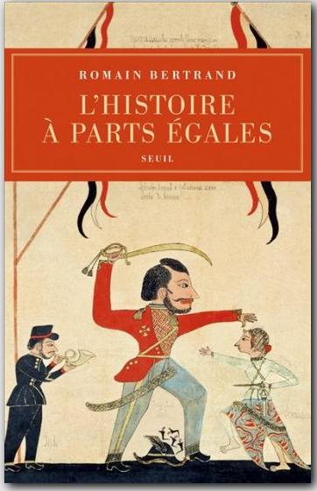
D. Quel exemple scientifique caractéristique ?
Un livre qui propose une manière radicalement nouvelle de faire de l’histoire globale.
S’il n’a jamais été autant question d’« histoire-monde », c’est souvent la même histoire du monde qui s’écrit : celle de l’Europe et de son « expansion » en Afrique, en Asie et aux Amériques.
Pour Romain Bertrand, il n’est d’autre remède à cet européocentrisme obstiné qu’une histoire à parts égales, tramée avec des sources qui ne soient pas seulement celles des Européens.
C’est ce qu’il propose dans ce texte, en offrant le récit détaillé des premiers contacts entre Hollandais, Malais et Javanais au tournant du XVIIe siècle. Il montre que l’Europe ne détenait alors aucun avantage sur les sociétés du monde insulindien, que ce soit en matière de compétences nautiques et cartographiques, de grand négoce ou de technologies militaires. Lorsque les vaisseaux de la Première Navigation de Cornelis de Houtman jettent l’ancre en juin 1596 dans la rade de Banten, à Java, ce n’est pas à un monde « primitif » qu’ils ont affaire. Le lecteur découvre au contraire une société complexe et cosmopolite, insérée depuis des décennies dans des réseaux de commerce à grande distance, maillée de lieux de débats politique et religieux intenses et sophistiqués, qui font étrangement écho à ceux qui ont alors cours en Europe.
Un livre qui propose une manière radicalement nouvelle de faire de l’histoire globale.

Slide 8
I. Avant l’arrivée des hollandais : Un port mondialisé
Cité de 40 000 habitants
SUMATRA
Mer de Java
Le sultanat de Banten
Port de
Banten
OCEAN INDIEN
Cité « globalisé » : des Français, des Chinois, des Portugais
JAVA
II. L’arrivée des hollandais : une incompréhension
Arrivée des Hollandais et de Cornelis de Houtman en 1596
Envoi d’émissaires chinois puis portugais pour traduire
Arrière- pays
=> Récit d’une rencontre et d’une non-rencontre
Notes:
Peut ne pas être utilisé.

Slide 9
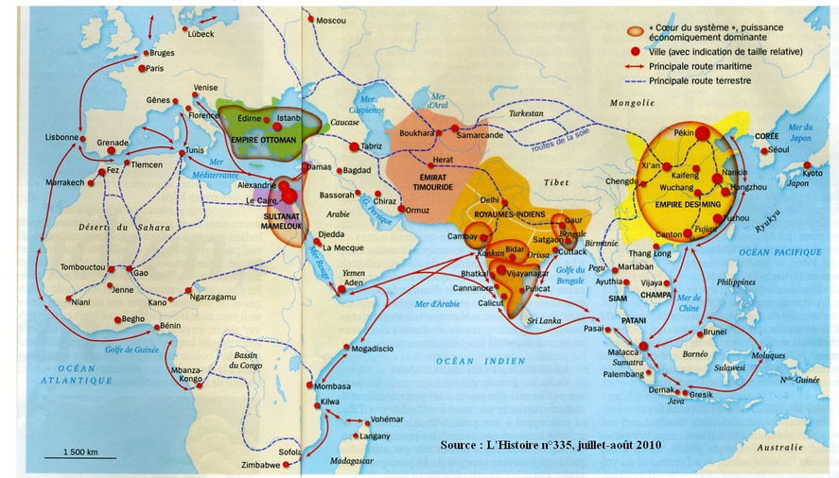
II. Comment mettre cela en œuvre dans notre cours ?
Istanbul
Empire Ottoman
1
Emirat Timourde
Pékin
2
3
Empire des Mings
Le Caire
Ormuz
Royaumes- Indiens
Sultanat Mamelouk
Vijayanagar
Soierie porcelaine
Épices et cotonnades
Un système-monde au XVème siècle
Le monde avant les grandes découvertes
Notes:
Vision classique serait de ne voir que l’Europe et oublier que d’autres espaces existent avant les grandes découvertes !

Slide 10
Des interdépendances mondialisées dès l’époque moderne : Fernand Braudel, Immanuel Wallerstein, distinguent une « première mondialisation » liée aux premières modernités et aux premières expansions européennes… Idée de la « conscience de globalité des contemporains » (du fait des découvertes, échanges, conquêtes), avec désormais la volonté de compliquer ces généalogies idéales où seule l’Europe est mise en valeur
Empire
Cœur de cet empire
Périphérie
Vends des produits manufacturés
Vends des ressources primaires
Notes:
Travaux d’Immanuel Wallerstein : or des empires existent déjà. Ces empires sont en lieu avec leur arrière-pays mais aussi avec d’autres empires.

Slide 11
Un système-monde au XVème siècle
1
Istanbul
Empire Ottoman
1
Emirat Timourde
Pékin
2
3
Empire des Mings
Le Caire
Ormuz
Royaumes- Indiens
Sultanat Mamelouk
Vijayanagar
Soierie porcelaine
Épices et cotonnades
Pour en arriver où ?
Notes:
Présence de ces empires

Slide 12
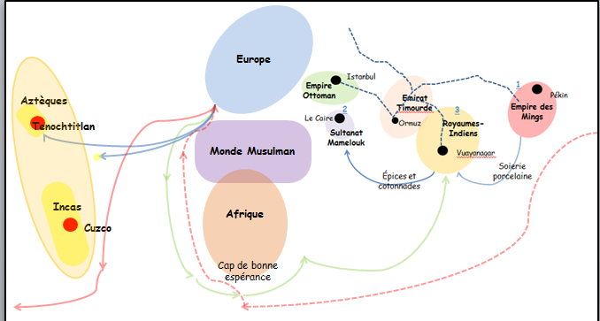
2
Vers une vision classique :
Les grandes découvertes… mais en mettant en avant ceux qui sont aussi partis (les missionnaires, les scientifiques...)
La constitution des empires en mettant en avant les métissages
Notes:
Vision classique que l’on enseigne aujourd’hui encore :
- Les grandes découvertes avec la figure de l’explorateur qui découvre un nouveau territoire

Slide 13
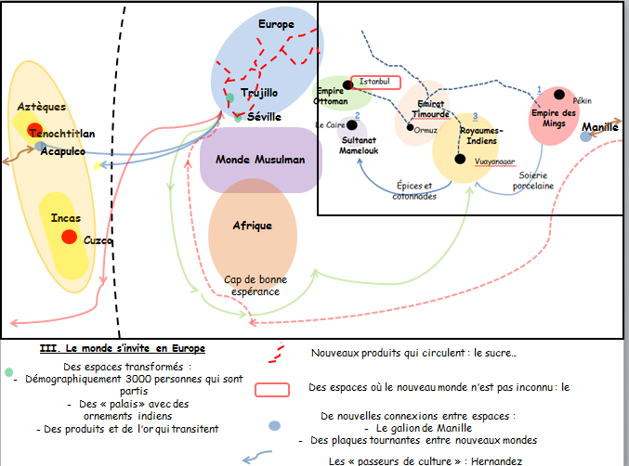
3

Slide 14
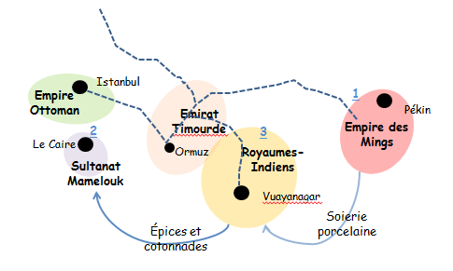
Europe
Trujillo
Aztèques
Séville
Tenochtitlan
Manille
Acapulco
Monde Musulman
Incas
Afrique
Cuzco
Cap de bonne espérance
III. Le monde s’invite en Europe
Nouveaux produits qui circulent : le sucre…
Des espaces transformés :
Démographiquement 3000 personnes qui sont partis
Des « palais » avec des
ornements indiens
- Des produits et de l’or qui transitent
Des espaces où le nouveau monde n’est pas inconnu : le
De nouvelles connexions entre espaces :
Le galion de Manille
Des plaques tournantes entre nouveaux mondes
Les « passeurs de culture » : Hernandez
Notes:
Le nouveau programme invite à voir les rencontres ! Les points de vue doivent être confrontés :
Les sources occidentales contre les sources indigènes.
Le nouveau programme invite à voir les reconfigurations :
Les nouveaux produits, les plantes qui arrivent en Europe et les bouleversements que cela implique.
Les arts (voir la proposition pédagogique)
Exemple
1. Produits du nouveau monde (José de Acosta)
De Oviedo maïs La cochenille, indigo
Le chocolat
Sucre
2. De nouvelles représentations du monde hispanique
Expérience
Individualisme cf. Jeronimo de Vivar
Se penser autrement
3. Penser un espace planétaire
4. Sur la monarchie politique
devis plus oultre

Slide 15
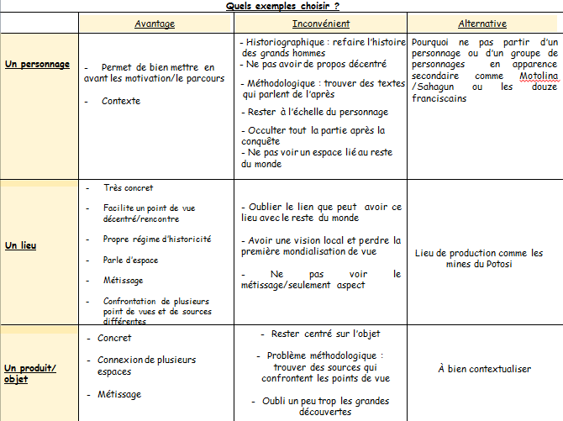
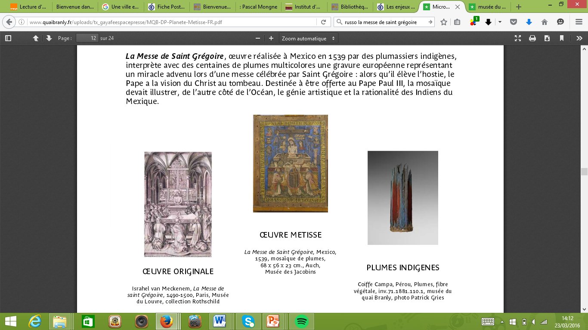
II. Quels exemples pertinents ?
A. Différents exemples entre avantages et inconvénients
B. Un exemple plus approfondi

Slide 16
A. Quels exemples choisir ?
Avantage
Inconvénient
Alternative
Un personnage
- Historiographique : refaire l’histoire
des grands hommes
- Ne pas avoir de propos décentré
Pourquoi ne pas partir d’un personnage ou d’un groupe de personnages en apparence secondaire comme Motolina /Sahagun ou les douze franciscains
Permet de bien mettre en
avant les motivation/le parcours
Contexte
- Méthodologique : trouver des textes
qui parlent de l’après
- Rester à l’échelle du personnage
- Occulter tout la partie après la conquête
- Ne pas voir un espace lié au reste du monde
Un lieu
Très concret
Facilite un point de vue décentré/rencontre
Propre régime d’historicité
Parle d’espace
Métissage
Confrontation de plusieurs point de vues et de sources différentes
- Oublier le lien que peut avoir ce lieu avec le reste du monde
- Avoir une vision local et perdre la première mondialisation de vue
- Ne pas voir le métissage/seulement aspect
Lieu de production comme les mines du Potosi
Un produit/
objet
Concret
Connexion de plusieurs espaces
Métissage
Rester centré sur l’objet
Problème méthodologique : trouver des sources qui confrontent les points de vue
Oubli un peu trop les grandes découvertes
À bien contextualiser

Slide 17
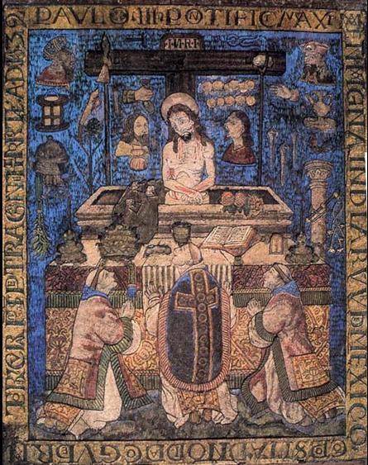
B. Un exemple plus approfondi
La Messe de saint Grégoire, plumes sur bois 68 x 56 cm, Mexique 1539. Musée des Jacobins d'Auch
Notes:
Cette mosaïque mexicaine en plumes a été réalisé en 1539.
Elle fut réalisée par des artistes locaux selon des techniques ancestrales aztèques, mais sous la direction de moines franciscains, près de 20 ans après la conquête de Tenochtlitan
Réalisée en 1539 à Mexico, cette oeuvre se situe à la charnière de deux mondes que tout semblait opposer : l'Europe de la Renaissance en pleine mutation politique, culturelle et spirituelle et l'empire aztèque à l'apogée de sa puissance.
La Messe de Saint-Grégoire est à la fois un des tout premiers tableaux chrétiens du nouveau monde et probablement une des dernières productions de l'art aztèque. Le sujet illustre une scène traditionnelle de l'art chrétien du XVe siècle, la technique - la plumasserie - le vocabulaire décoratif employé, l'organisation spatiale de la scène et le symbolisme de certaines représentations sont de traditions locales.
Cette œuvre représente le pape Grégoire le Grand (540-604) en train de célébrer la messe en l'église Sainte-Croix-de-Jérusalem de Rome, avec en face de lui sur l'autel la vision du Christ en tant qu'Homme de douleur, en réponse à sa prière pour convertir une personne doutant de la présence réelle

Slide 18
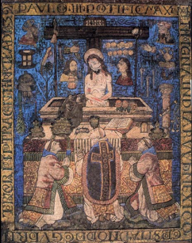
Contexte
Des acteurs :
Local
global
Des individus
Des groupes de personnes
Cité devenue cosmopolite
Vivre ensemble
conquête
Rencontre
Problème de la réforme en Europe
Problème de la place des images
- Initiative de la contre réforme
Pape
Pedro de Gante
- Des religieux (Franciscains)
Des indiens
Une école d’artistes
On sort des « grands découvreurs »
Une situation de métissage
Une connexion entre espaces
(effets retour)
- Retour en Europe
Sur les artistes (Dürer…)
Sur les politiques
Sur des religieux
Forme : plumasserie
Fond : thème chrétien

Slide 19
Formes
Fond
La Messe de saint Grégoire, plumes sur bois 68 x 56 cm,
Mexique 1539. Musée des Jacobins d'Auch

Slide 20
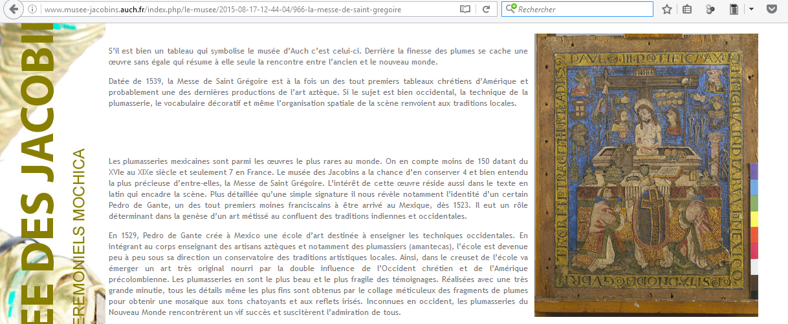
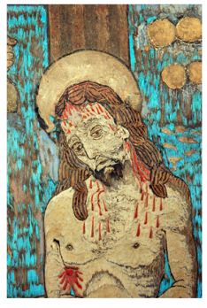
C. Activité numérique sur le site du musée d’Auch (mon musée dans la poche)
Site permet d’évoquer :
Le contexte
Forme (plumasserie)
Fond (scène chrétienne)
Les artistes
La portée de l’oeuvre
Site permet aussi :
- de voir des détails du tableau

